Slide 1
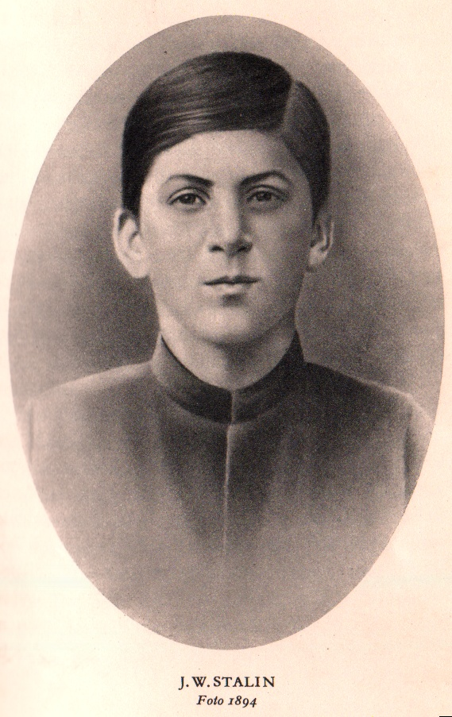
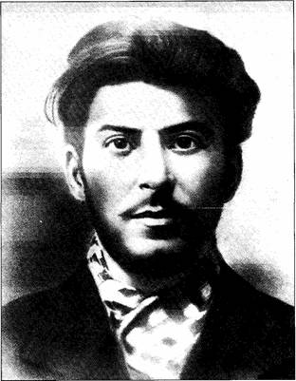
Josif Vissarionovich Dzhugashvili (Koba), 1902

Slide 2
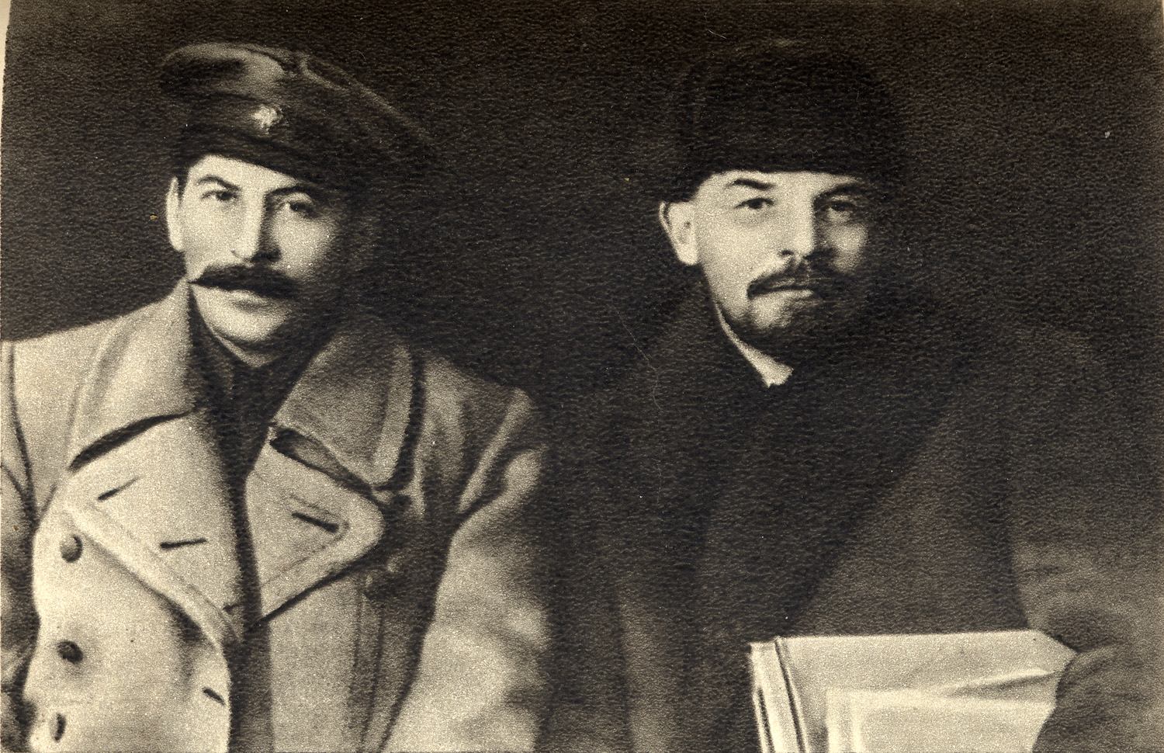

Slide 3
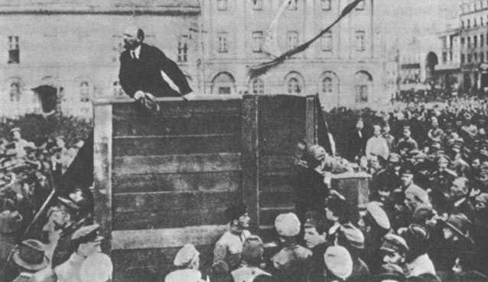
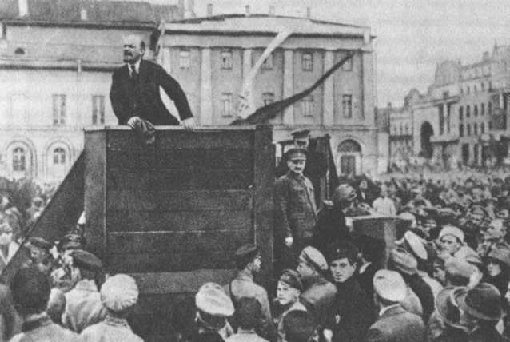

Slide 4
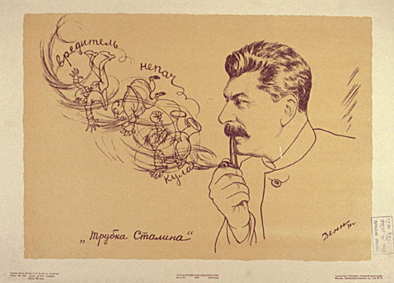
1930

Slide 5
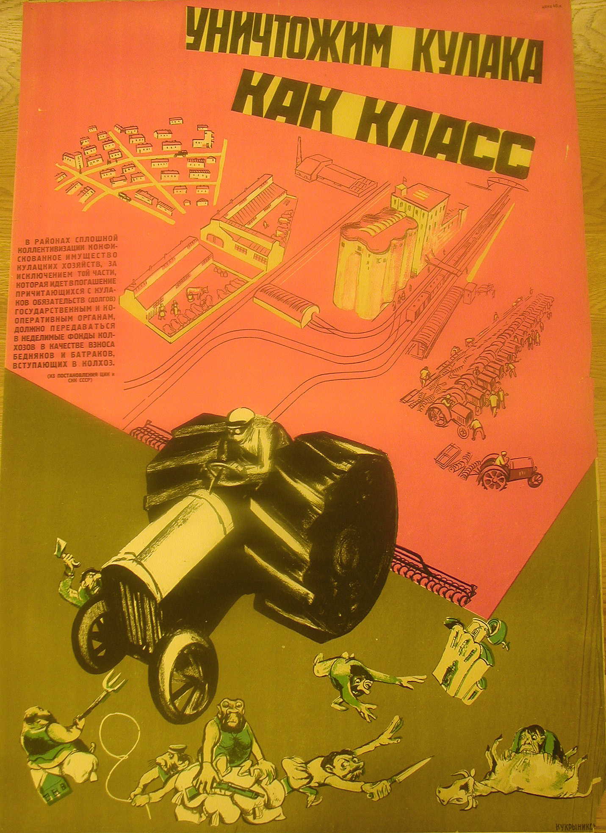
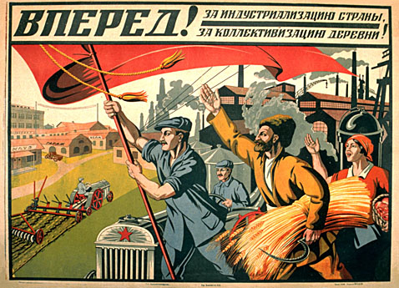
1931
1930

Slide 6
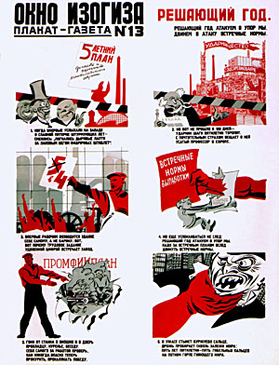
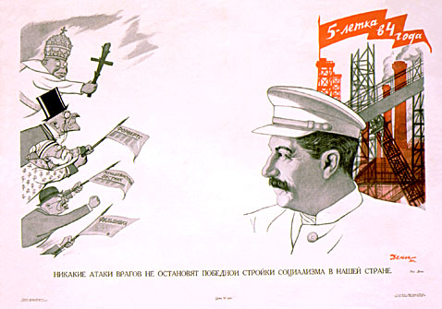
1931

Slide 7
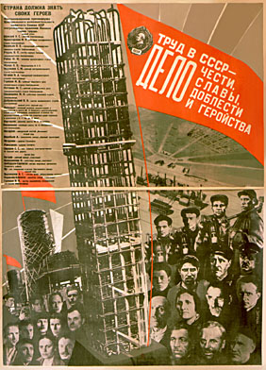
1931

Slide 8
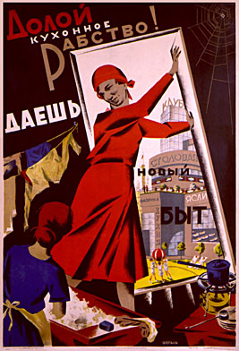
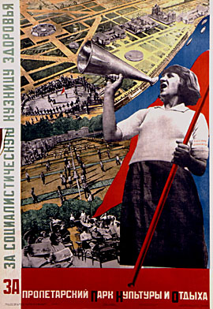
1931
1932

Slide 9
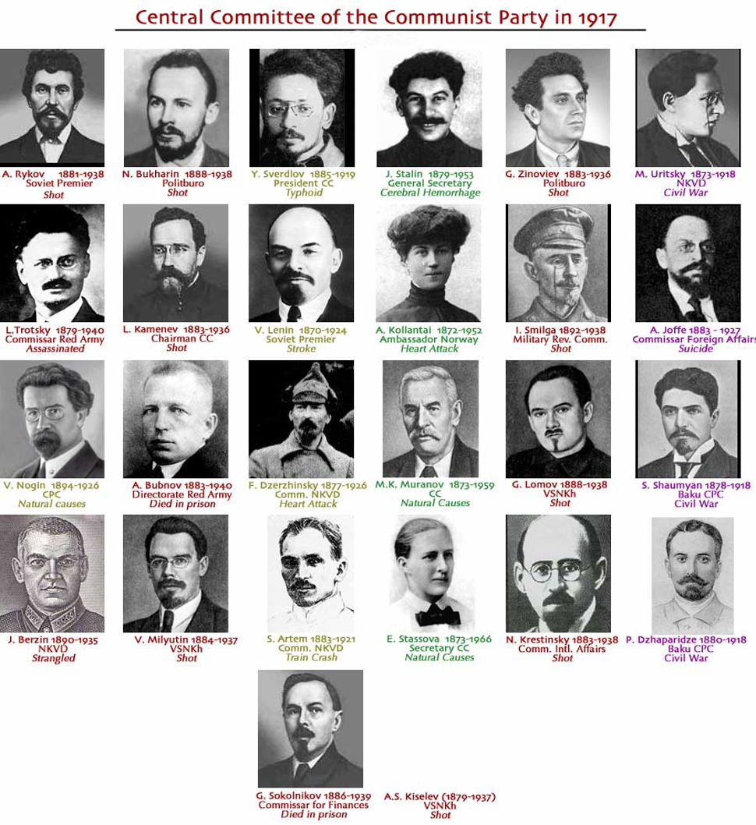

Slide 10
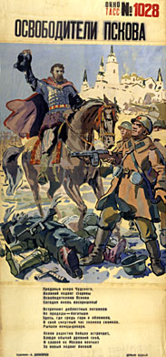
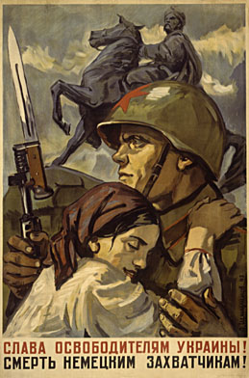
A.T. Danilichev, The Liberator of Pskov
1944
D.A. Shmarinov,
Glory to the liberators of Ukraine!
Death to the German invaders!
Moscow, Leningrad 1941

Slide 11
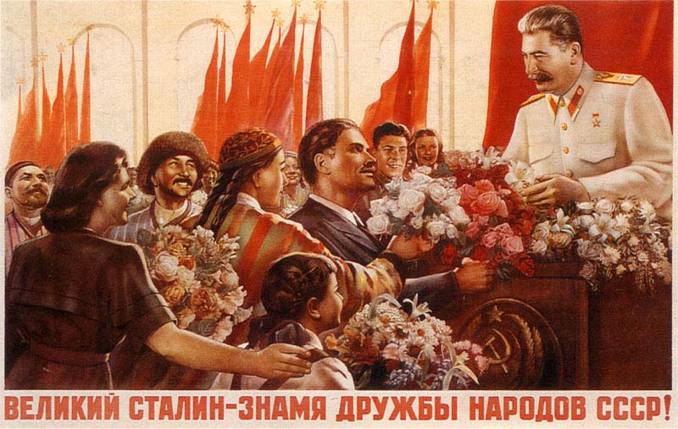

Slide 12

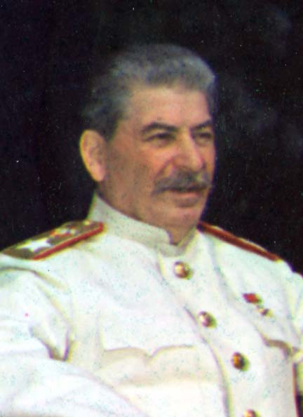
Александр Невский | 524 575 | 1
П.А. Столыпин | 523 766 | 2
И.В. Сталин | 519 071 | 3
А.С. Пушкин | 516 608 | 4
Петр I | 448 857 | 5
В.И. Ленин | 424 283 | 6
Ф.М. Достоевский | 348 634 | 7
А.В. Суворов | 329 028 | 8
Д.И. Менделеев | 306 520 | 9
Иван IV Грозный | 270 570 | 10
Екатерина II | 152 306 | 11
Александр II | 134 622 | 12

